Slide 1
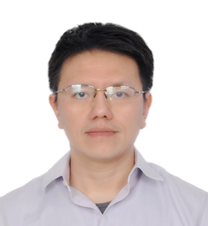
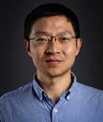
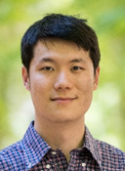

药物专业领域（按姓氏字母排序）
陈匡时
陈 雷
北京大学未来技术学院长聘副教授
北大-清华生命科学联合中心研究员
中国生物物理学会冷冻电子显微学分会理事
中国生物物理学会分子生物物理分会理事
研究领域
药物靶点的结构机制研究
北京大学未来技术学院长聘副教授
研究领域
纳米生物技术、纳米探针、单分子荧光成像、活细胞成像、RNA自组装技术
陈知行
程 强
北京大学未来技术学院助理教授、研究员
北大-清华生命科学联合中心研究员
北京大学博雅青年学者
南京浦海景珊生物技术有限公司创始人、首席科学家
研究领域
生物成像探针、分子工程与药物研发
北京大学未来技术学院助理教授、研究员
北京大学博雅青年学者
国家级青年人才
研究领域
新型mRNA纳米药物的研发及其应用

Slide 2
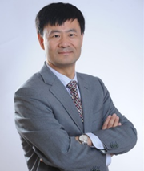
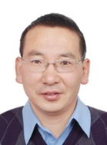
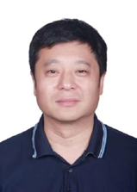
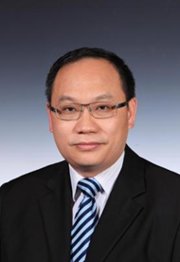
药物专业领域（按姓氏字母排序）
崔富强
戴志飞
北京大学公共卫生学院研究员、博士生导师
WHO病毒性肝炎战略信息高级顾问
WHO免疫战略咨询委员会工作组成员
科技部政府间国际合作项目评审专家
研究领域
传染病流行病学、疫苗临床研究与评价
北京大学未来技术学院教授
国家杰出青年科学基金获得者
北京飞锐达医疗科技有限公司共同创始人、首席科学家
研究领域
纳米药物、基因治疗、医学超声
邓宏魁
邓旭亮
北京大学博雅讲席教授、长江学者特聘教授
北京大学干细胞研究中心主任
国家杰出青年科学基金获得者
973项目和国家重点研发计划首席科学家
研究领域
体细胞重编程和细胞命运调控、再生医学和创新疗法的临床应用和研究
北京大学口腔医学院教授、副院长
中国医学科学院学部委员
教育部长江学者特聘教授
国家杰出青年科学基金获得者
北京大学跨学部生物医学工程系常务副系主任
研究领域
口腔生物材料、口腔再生医学、口腔医疗智能化

Slide 3
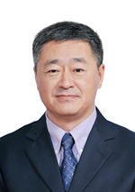
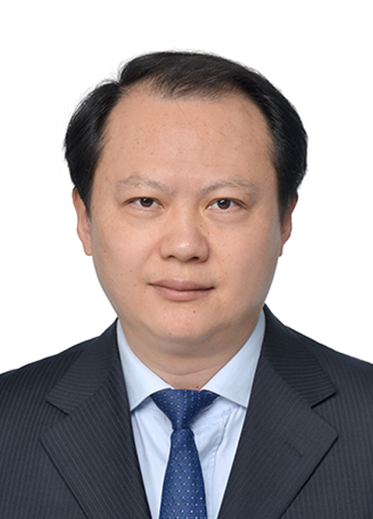
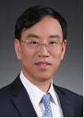
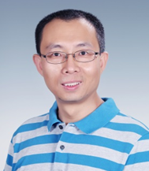
药物专业领域（按姓氏字母排序）
董尔丹
高卫平
中国工程院院士
北京大学博雅讲席教授
北京大学心血管研究所所长
血管稳态与重构全国重点实验室主任
研究领域
心血管创新药物基础研究、医学科技工程管理
北京大学跨学部生物医学工程系教授
中山华梓生物有限公司创始人兼首席科学家
多次获得拜耳研究员奖、杨森研究员奖
研究领域
药物递送、生物材料
姜保国
蒋争凡
中国工程院院士
国家创伤医学中心主任
创伤救治与神经再生教育部重点实验室主任
中国医科院学部委员
研究领域
周围神经损伤与修复、严重多发创伤救治、骨与关节损伤
北京大学生命科学学院教授
北大-清华生命科学联合中心研究员
教育部长江学者特聘教授
国家杰出青年科学基金获得者
研究领域
感染-免疫-肿瘤、新型佐剂与疫苗、肿瘤免疫治疗

Slide 4
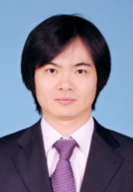
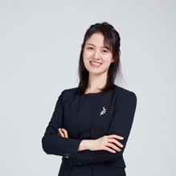
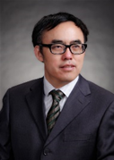
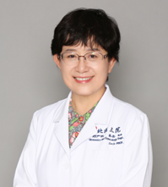
药物专业领域（按姓氏字母排序）
李川昀
刘 颖
北京大学未来技术学院教授、副院长、分子医学研究所所长
北大-清华生命科学联合中心研究员、新基石研究员、北京未来基因诊断高精尖创新中心研究员
国家杰青、科学探索奖获得者
研究领域
细胞代谢与衰老
北京大学未来技术学院长聘副教授
中组部“万人计划”青年拔尖人才
国家杰出青年科学基金获得者
研究领域
生物信息学、大数据与功能基因组学
陆 林
乔 杰
中国科学院院士
北京大学第六医院院长
研究领域
精神心理疾病和睡眠障碍的发病机制研究、快速抗抑郁药物研发
中国工程院院士
北京大学常务副校长、医学部主任
国家重点研发计划“生育健康及妇女儿童健康保障”重点专项总体专家组组长
研究领域
生育力保护保存策略、医院管理、医学教育研究

Slide 5
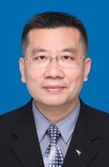
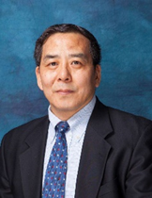
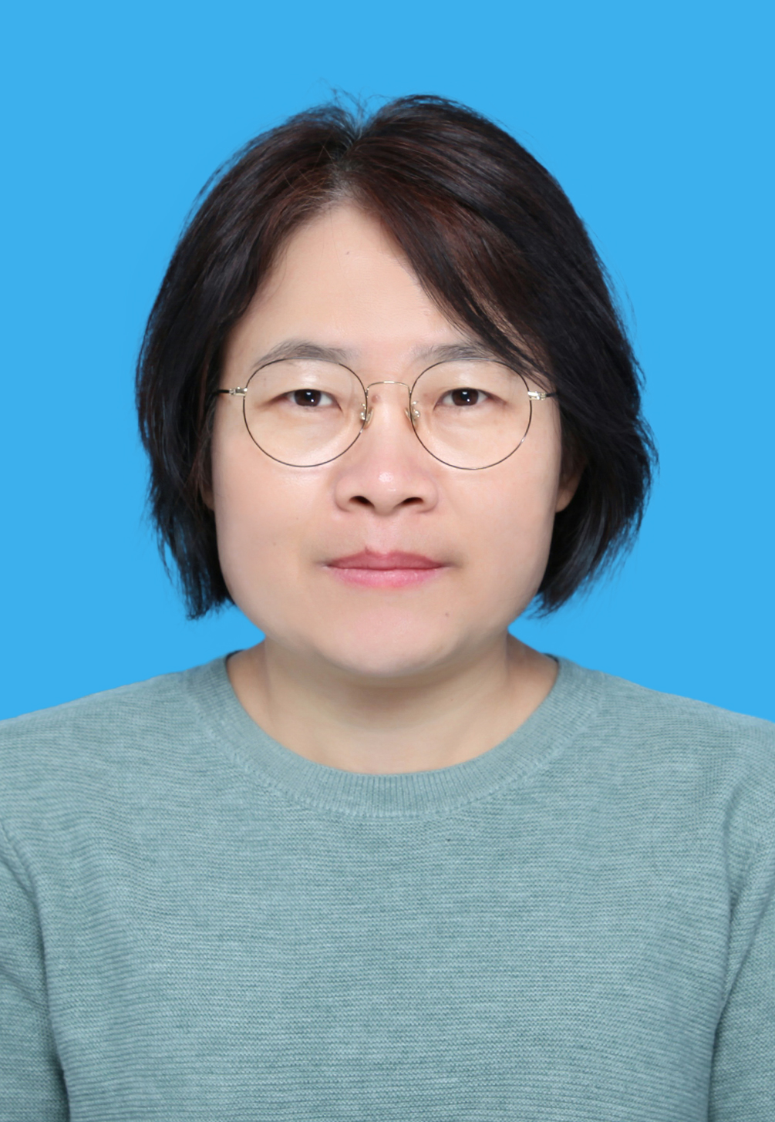
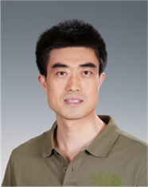
药物专业领域（按姓氏字母排序）
邱义福
史录文
北京大学药学院 药事管理与临床药学系教授
北京大学医药管理国际研究中心主任
北京大学国家药品医疗器械监管科学研究院副院长
国家卫生健康委药事管理与药物治疗学委员会副主任委员
研究领域
医药卫生事业发展与改革策略、医药政策与法律、医药产业发展策略等
北京大学未来技术学院助理教授、研究员
北大-清华生命科学联合中心研究员
研究领域
代谢生物学
王显花
魏文胜
北京大学生命科学学院教授
北京大学生物医学前沿创新中心研究员
北京大学基因组编辑研究中心主任
博雅辑因生物科技有限公司创始人
研究领域
基因编辑、新型基因治疗及疫苗技术、高通量功能基因组学、重大疾病机制研究
北京大学未来技术学院研究员
研究领域
线粒体生物医学

Slide 6
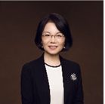
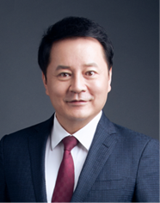
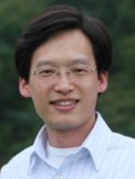
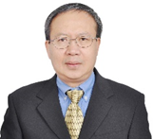
药物专业领域（按姓氏字母排序）
肖瑞平
谢晓亮
北京大学讲席教授
北京大学未来技术学院院长
《新英格兰医学杂志》副主编
国家杰出青年科学基金获得者
研究领域
GPCR与重大疾病 、内分泌和免疫调节的病生理机制、代谢心血管疾病的发病机制和治疗、心肌细胞的损伤保护机制
北京大学李兆基讲席教授、理学部主任
中国科学院院士
美国国家科学院外籍院士
美国国家医学院外籍院士
美国艺术与科学院外籍院士
研究领域
单细胞基因组学、癌症早期诊断与筛查、人类基因组转录因子结合图谱、高通量抗体药物筛选、无创产前遗传筛查
熊敬维
叶 敏
北京大学未来技术学院教授
北京大学心脏发育与再生实验室主任
忻佑康医药科技（南京）有限公司创始人、首席科学家
研究领域
心血管发育与心脏再生、分子诊断
北京大学药学院教授、副院长
北京大学天然药物及仿生药物国家重点实验室副主任
研究领域
中药药效成分、天然产物的生物合成与生物催化

Slide 7
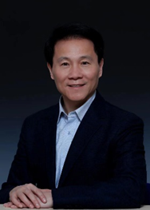
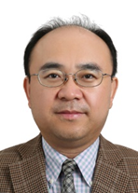
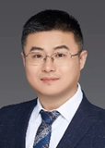
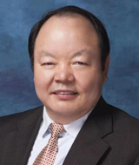
药物专业领域（按姓氏字母排序）
詹启敏
张 驰
中国工程院院士
北京大学博雅讲席教授
北京大学国际癌症研究院院长、健康医疗大数据国家研究院院长
国家生物技术发展战略专家指导委员会主任
研究领域
分子肿瘤学、医学科技发展战略
北京大学跨学部生物医学工程系教授
北京大学国际医院助理院长
国家特聘专家
中国老年学会骨质疏松分会创新与转化专委会主任委员
研究领域
干细胞和骨再生医学、创新药物研发治疗骨质疏松
赵 扬
周德敏
北京大学未来技术学院助理教授、研究员
国家优秀青年基金获得者
中组部万人计划青年拔尖人才
南京昕瑞再生医药科技有限公司创始人、首席科学家
研究领域
细胞重编程和再生医疗新技术、干细胞及再生医疗领域的新药研发
北京大学药学院院长
天然药物及仿生药物国家重点室主任
教育部长江特聘教授
科技部973项目首席科学家
基金委创新群体牵头科学家
国家创新药物重大专项牵头科学家
研究领域
仿生技术药物、肿瘤免疫治疗、抗病毒药物

Slide 8
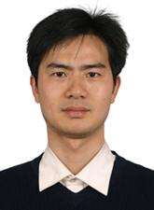
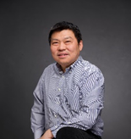
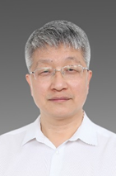
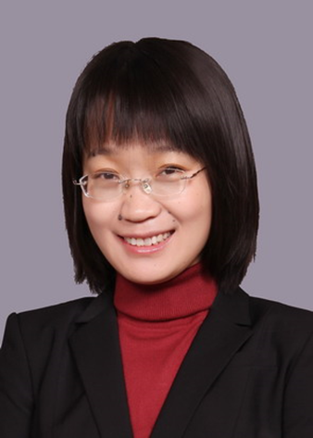
医疗器械专业领域（按姓氏字母排序）
陈海峰
陈良怡
北京大学未来技术学院长聘副教授
中国化学会高级会员
中国人体健康科技促进会第五届理事会理事
英国运动医学杂志中文版编委
美国ACS Biomaterials Science & Engineering编委
研究领域
生物材料与再生医学
北京大学博雅特聘教授
国家自然科学基金委杰出青年基金获得者
北京超维景生物科技有限公司共同创始人
广州超视计生物科技有限公司共同创始人、首席科学家
研究领域
高时空分辨率生物医学成像、胰岛素分泌
程和平
段小洁
中国科学院院士
北京大学未来技术学院教授
北京大学分子医学南京转化研究院院长
国家十三五重大科技基础设施“多模态跨尺度生物医学成像中心” 首席科学家
研究领域
钙信号、线粒体生物医学领域的研究、高端生物医学仪器的自主创制
北京大学未来技术学院长聘副教授、研究员
国家优秀青年科学基金获得者
海外高层次青年人才计划
北京市杰出青年科学基金获得者
研究领域
神经工程、脑机接口

Slide 9
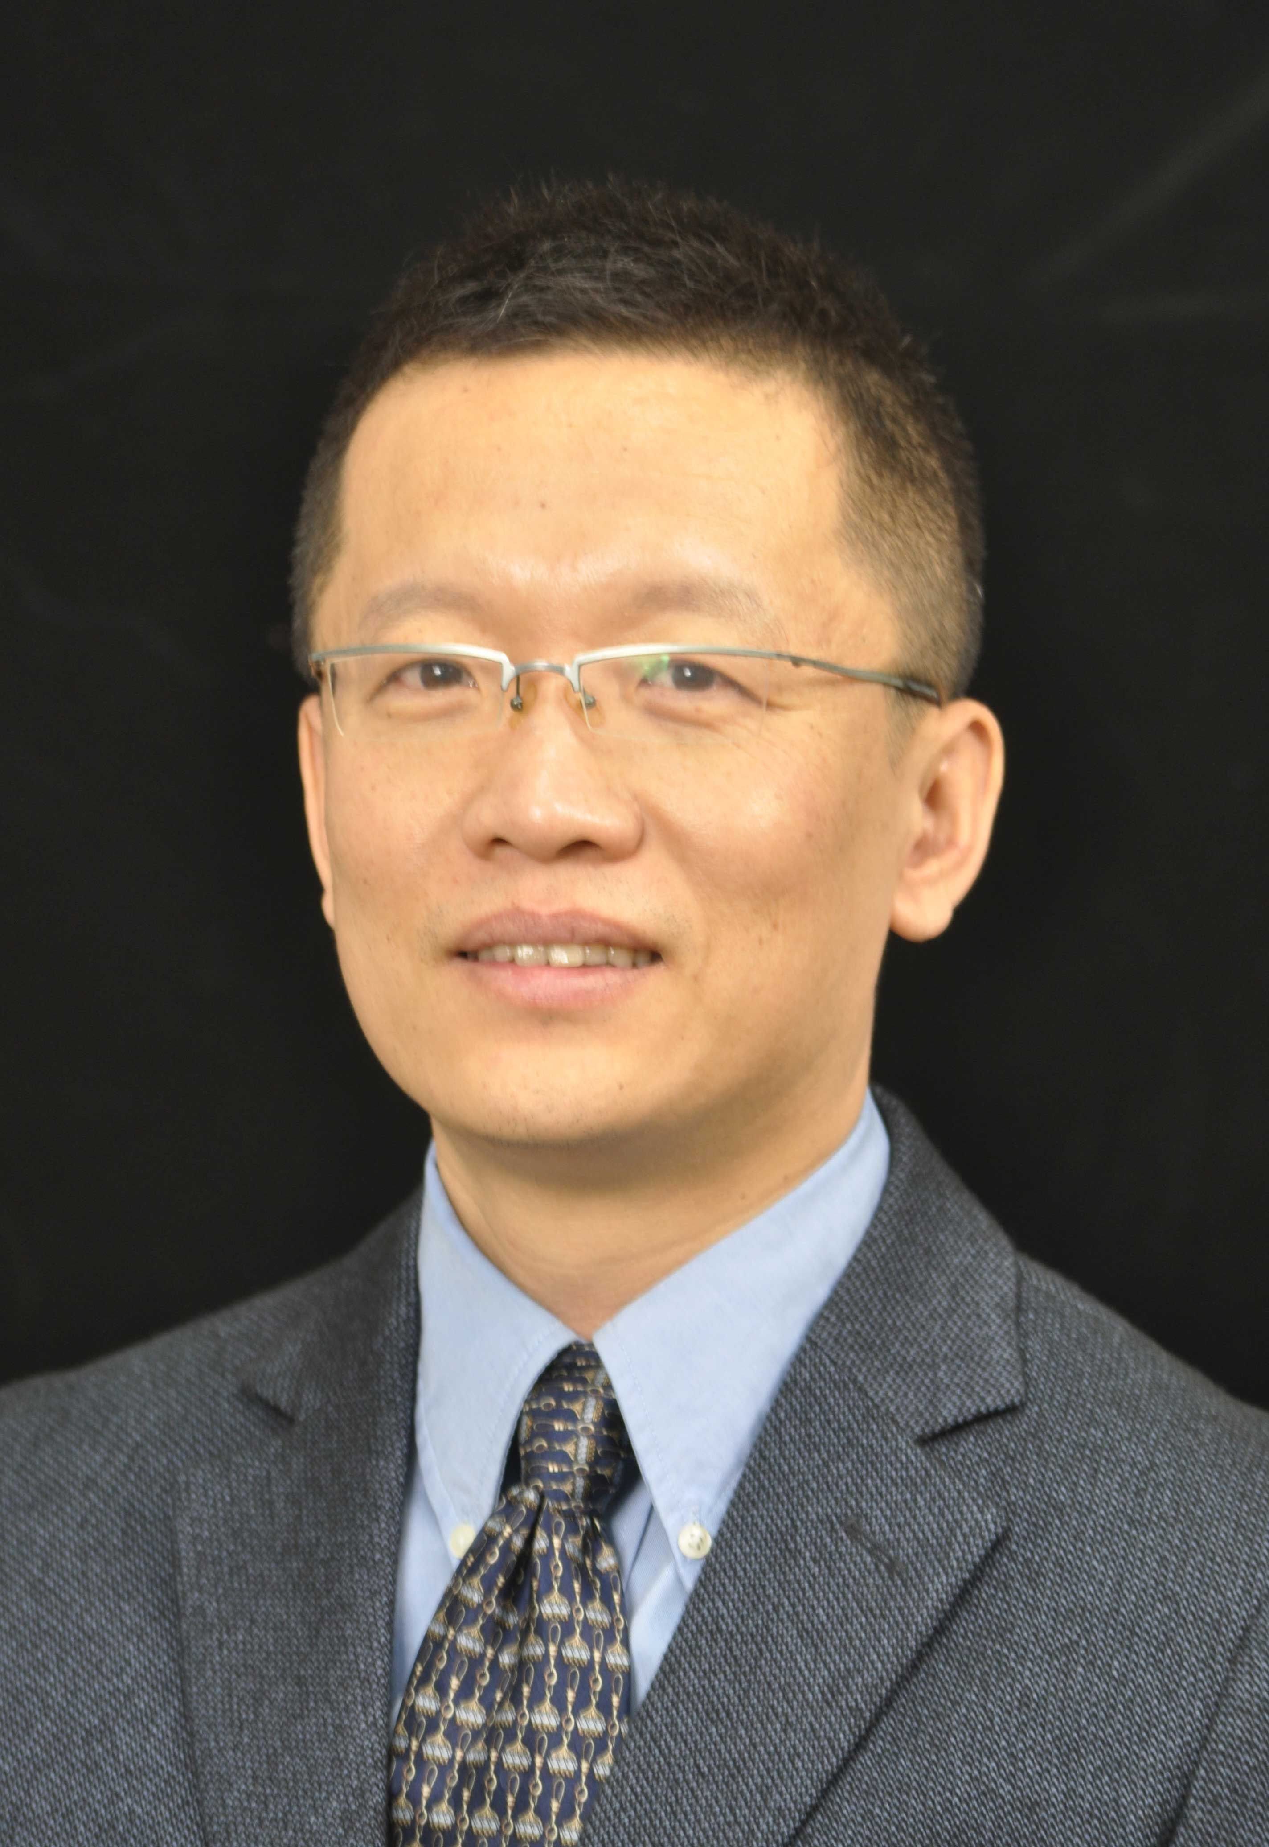
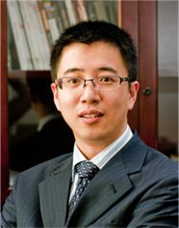
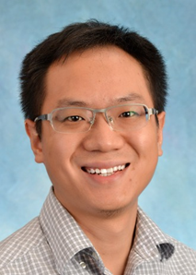
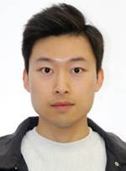
医疗器械专业领域（按姓氏字母排序）
葛子钢
黄岩谊
北京大学未来技术学院长聘副教授
北京市创伤骨科研究所客座教授
中国医学装备协会组织再生分会副会长
中国医疗器械行业协会再生医学技术产业专业委员会候任主委
国家食品药品监督管理局医疗器械审评中心专家
研究领域
软骨再生医学
北京大学化学学院教授
北京大学生物医学前沿创新中心研究员
国家杰出青年科学基金获得者
赛纳生物科技有限公司联合创始人、科学委员会委员
研究领域
多组学技术、微流控技术、类器官技术
刘 贝
那 帅
北京大学未来技术学院助理教授、研究员
在Cell, Nature Chemical Biology, Nature Communication等高水平期刊发表论文十余篇，他引上千次
研究领域
分子活性探针、光遗传学、光学显微成像、AI for Science
北京大学未来技术学院助理教授、研究员
北京大学博雅青年学者、海外青年人才计划入选者
曾参与或主持美国NIH、加拿大CFI 和 CMC microsystems等项目，现担任Micromachines、Applied Science专题编辑
研究领域
光声成像技术与应用、超声成像技术与应用、先进声学传感器与系统、多模态功能成像技术融合

Slide 10
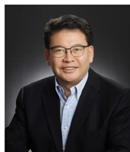
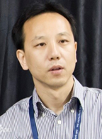
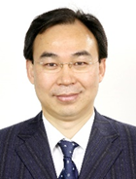
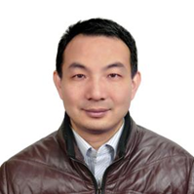
医疗器械专业领域（按姓氏字母排序）
任秋实
孙育杰
北京大学未来技术学院教授
教育部长江学者特聘教授、国家杰青
国家重点基础研究发展计划首席科学家
国家重大科学仪器设备开发专项首席科学家
美国生物与医学工程学会会士、国际光学学会会士
研究领域
分子医学影像技术与设备、视觉科学与诊疗技术、激光与光子生物医学
北京大学博雅特聘教授
北京大学未来技术学院副院长
国家自然科学基金杰出青年获得者
国家生物医学成像科学中心（NBIC）副主任
多模态跨尺度生物医学成像国家重大科技基础设施副总工程师
研究领域
生物显微成像
王 俊
魏勋斌
中国工程院院士
北京大学博雅讲席教授
北京大学人民医院院长
研究领域
人工智能辅助的肺癌多组学诊疗探索、肺癌多模分子探针的开发及在手术导航中的应用、智慧医院与智慧手术室的软硬件研发
北京大学生物医学工程系教授
国家杰出青年基金获得者
中国生物医学工程学会理事
国际光学工程学会Fellow (会士）
研究领域
肿瘤和老年痴呆症的无创光学检测与治疗、生物医学光学仪器的自主创制

Slide 11
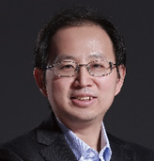
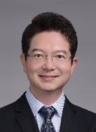
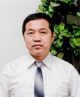
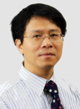
医疗器械专业领域（按姓氏字母排序）
席建忠
席 鹏
北京大学未来技术学院教授、副院长
北京大学生物医学工程系主任
国家杰出青年基金获得者
教育部长江特聘教授
重点研发项目首席科学家
研究领域
精准医学、小分子核酸技术、细胞芯片
北京大学未来技术学院教授
北京大学生物医学工程系副主任
国家杰出青年基金获得者
北京艾锐精仪科技有限公司首席科学家
研究领域
生物医学光学、超分辨成像技术
谢天宇
朱怀球
北京大学未来技术学院教授、党委书记
北京生物信息学研究会秘书长
中国生物工程学会计算生物学与生物信息学专业委员会委员
北京生物医学工程等学术期刊编委
研究领域
生物信息学与计算生物医学、医学大数据挖掘与分析
北京大学未来技术学院教授
教育部“体腔内局部诊疗工程中心”主任
研究领域
医疗仪器、医用机器人

